Slide 1
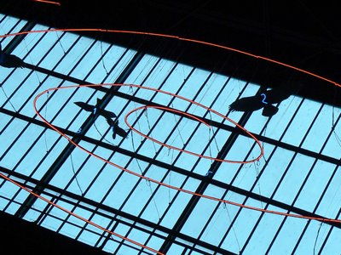
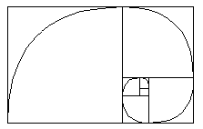
La spirale, la Sezione Aurea… a Zurigo!!!
Stazione di zurigo
Spirale
Sezione Aurea

Slide 2
Introduzione
Mi ritrovai in questa oscura Hauptbahnhof di Zurigo, quando il mio sguardo si spostò su un piccione che svolazzò su di una spirale rossa. Questa era circondata da numeri. Questi numeri...cosa erano? Venni a sapere che erano i numeri di Fibonacci, o meglio la serie di Fibonacci………..
E per chi è curioso
Mario Merz

Slide 3
Mario Merz
Il nome di Mario Merz (Milano 1925 – Torino 2003) è legato alla comparsa sulla scena dell'arte del Movimento e dell’Arte Povera italiana, tra la fine degli anni Sessanta e gli anni Settanta. A quel movimento che rivalutava materie ed energie primarie e naturali, combinate in installazioni di intenso impatto anti-formale, l’artista ha contribuito attraverso soluzioni iconiche destinate a lasciare un segno nell’immaginario collettivo. Tra queste si segnalano l’igloo, costruzione primitiva di estrema sintesi geometrica (la semisfera autoportante, come una tenda), evocata attraverso materiali precari, gesso, lastre di vetro su strutture di ferro. Altra figura è il neon usato come "scrittura luminosa" per inserire lampi concettuali o per proporre sistemi di numeri ordinati in progressione secondo la "serie di Fibonacci", il famoso matematico medievale. Tale serie che in geometria si svolge attraverso in spirali, rimanda ad un'idea di espansione e ritorno ciclico dello spazio-tempo. Merz ha coniugato sensorialità e concettualità nella sua concezione vitalistica dell’arte. La produzione di Merz si è espressa con immagini legate all’occupazione dello spazio (i tavoli di ferro e vetro), o al consumo del tempo (le composizioni di frutta) in esaltazioni fantastiche che producevano anche un bestiario di esotica mitologia, coccodrilli, rettili. Le opere di Merz sono ammirate in grandi mostre e nei più prestigiosi musei nel mondo.
http://hopefulmonster.net/start.php

Slide 4
Leonardo Pisano

Slide 5
… da alcune fonti storiche …
Non è possibile stabilire con certezza la data di nascita di Leonardo Fibonacci: possiamo fare riferimento soltanto ad una nota autobiografica, inclusa nel prologo alla sua opera Liber Abaci, che non contiene però alcuna indicazione precisa. Sappiamo poi che dal 1233 al 1241 collaborò con il comune di Pisa e un atto notarile del 1226 ci attesta l’esistenza della sua famiglia di origine. In base a questi scarsi dati possiamo ipotizzare che Leonardo nacque a Pisa verso il 1170 ed iniziò fin da piccolo a viaggiare per il Mediterraneo. Suo padre infatti venne incaricato dalla repubblica pisana di recarsi a Bugia, una città mercantile dell’Algeria, per dare sostegno ai commercianti presenti in città e per amministrare eventuali dissapori con le amministrazioni locali. Ad accompagnarlo, il figlioletto Leonardo che, frequentando gli arabi e le loro scuole, apprese ben presto il loro sistema di numerazione, ancora sconosciuto in Occidente, e nuove tecniche di calcolo. Stimolato ad approfondire le recenti conoscenze, iniziò un lungo pellegrinaggio dai deserti della Siria e dell’Egitto, fino in Grecia ed in Provenza, in un cammino d’apprendistato che culminò, nel 1202, con la pubblicazione del Liber Abaci. A quel tempo in Europa, la matematica era una disciplina pressoché sconosciuta, fatta eccezione per gli Elementi di Euclide e per una serie di trattati che i musulmani spagnoli stavano traducendo dall’arabo. Mancava tuttavia un’opera completa, che racchiudesse in una prospettiva unitaria ciò che l’intelligenza umana aveva sino ad allora escogitato nel vasto campo delle scienze matematiche. Lo scritto di Fibonacci costituiva una rarità nel panorama a lui contemporaneo perché si sforzava di dare un’immagine complessiva della matematica araba, così come lui stesso l’aveva appresa nel corso dei suoi interminabili viaggi. Al Liber Abaci seguirono altre pubblicazioni: nel 1220 la Practica geometriae, nel 1225 il Liber quadratorum e il Flos, a cui vanno aggiunte epistole e commentari.

Slide 6
Rientrato a Pisa dal suo periplo mediterraneo, Fibonacci entrò in contatto con la corte imperiale di Federico II di Svevia, in visita alla Repubblica Marinara: l’imperatore lo invitò a partecipare ad alcuni tornei matematici, particolarmente in voga in quel periodo; non sappiamo se Leonardo ne uscì vincitore, ma senza dubbio risolse l’enigma che Giovanni da Palermo, maestro di cerimonia, gli volle sottoporre, inerente ad equazioni cubiche e quadrate. Negli anni a venire Fibonacci mantenne vivi i rapporti con gli Svevi: la maggior parte delle sue opere sono infatti dedicate ad esponenti della casa reale o a personaggi vicini all’imperatore, come il filosofo Michele Scotti, il cui nome compare sulla seconda edizione del Liber Abaci. Dopo una gioventù trascorsa per mare ed una maturità in quel di Pisa a far di conto, Fibonacci si spense nella sua città natale attorno all’anno 1240.

Slide 7
L’opera principale di Leonardo Fibonacci, il Liber Abaci, non è un semplice trattato di matematica perché pone, accanto a teorie squisitamente formali, applicazioni pratiche e casi particolari in cui l’aritmetica può venire in aiuto. La mole del testo è davvero notevole: l’edizione a stampa di Boncompagni, che risale al XIX secolo, consta 459 pagine, articolate in 15 capitoli. Nei primi quattro Fibonacci illustra l’utilizzo delle cifre arabe, da impiegarsi in luogo delle lettere romane, e spiega come svolgere le quattro operazioni aritmetiche, sia con numeri interi che con frazioni. L’autore rimane qui ad un livello teorico, riservando ai quattro capitoli successivi ogni concreta esemplificazione. Il nuovo sistema di calcolo e l’impiego della numerazione araba si rivelano utilissime in ambito mercantile, quando si tratta di stabilire prezzi, condurre trattative o semplici baratti, concludere affari. L’efficacia del metodo proposto è innegabile, e furono proprio i mercanti a diffondere in Europa l’opera di Fibonacci: nel XIII secolo vennero addirittura istituite particolari scuole, dette scuole d’abaco, in cui gli studenti potevano trovare nelle parole del maestro pisano, uno strumento adeguato a sopperire con facilità a tutta quella serie di oneri che le attività commerciali inesorabilmente comportavano. Un buon mercante, soprattutto ora che il settore era in forte sviluppo, doveva calcolare il valore delle merci e il tasso degli interessi, scegliere tra varie forme di pagamento quella più conveniente, convertire rapidamente una valuta straniera nella propria. Qualunque genere di problema si dovesse affrontare, il liber abaci suggeriva la soluzione migliore e più semplice.

Slide 8
Dopo essersi calato nei sudati panni di un mercante d’Egitto, Fibonacci si immerge, nel dodicesimo capitolo, in questioni di altra natura, sempre risolvibili però grazie al metodo arabo. Come scoprire cosa contiene un portamonete? Il prezzo di quel cavallo è onesto? E via discorrendo, in una miscellanea di problemi e soluzioni divertenti e curiose. Ma la questione più celebre che Fibonacci ci propone è quella che affligge un allevatore: un tale rinchiude in un recinto una coppia di conigli, per scoprire, un anno più tardi, a quanti esemplari sarebbe ammontata la discendenza. Nel primo mese la coppia ne genera un’altra: quattro conigli in tutto. Nel secondo mese solo una femmina resta incinta e partorisce due cuccioli, portando il numero delle coppie da due a tre. Due di loro, nel terzo mese, ne partoriscono altre due: due più tre uguale cinque, cinque coppie. E così via, fino a dicembre. Se elenchiamo il numero di coppie che, di mese in mese, affollano il recinto, otterremo questa serie numerica: 1,2,3,5,8,13,21,34,55,89,144,233,377. Se si presta attenzione si noterà che ogni numero è la somma dei due precedenti: è questa la regola della celeberrima serie di Fibonacci, che trova numerosissime applicazioni non solo nella realtà matematica, ma anche e soprattutto nella natura. Le foglie del banano, le scaglie delle pigne e gli acini dei grappoli d’uva seguono, nell’accrescimento, lo stesso andamento della conigliera. Anche i fiori, pur nella loro varietà, sembrano rispettare la medesima regola: vi sono moltissime specie che presentano 3, 5 o addirittura 34 petali, pochissime ne vantano 4 o 6.
È sempre emozionante scoprire che le astratte costruzioni della matematiche sono in grado di far presa sulla realtà: Fibonacci, grande conoscitore del mondo ed esperto viaggiatore, celò in una serie numerica il segreto della vita e del suo geometrico sviluppo.

Slide 9
… e andando all’eth di zurigo …
Dalla mostra “un ponte sul mediterraneo” tenutasi presso il politecnico di Zurigo nel 2003

Slide 10
Signature 71496
Signature 73155

Slide 11
… una curiosità sul “Liber Abaci” …
Il Liber Abaci è dedicato al suo maestro Michele Scotti e Fibonacci racconta che gli venne in mente l’idea di scriverlo per dare una mano a suo padre nel fare i conti. L’occasione, dunque, non solo fa l’uomo ladro, ma può farlo anche genio e così Fibonacci da bravo figliolo inventò un modo di fare il conto per evitare la fatica al genitore, che era un funzionario delle dogane pisane. Si diceva più sopra che il mondo cambia e questo è vero, ma alcune cose restano e se non ci credete andate a leggere il prologo del libro che suona così: «Pertanto coloro i quali vogliono acquisire bene la pratica di questa scienza, debbono continuamente applicarsi all’esercizio di essa con pratica diuturna. Infatti, quando la scienza, con la pratica, è diventata un habitus, la memoria e l’intelligenza si accordano in modo tale con le mani e le cifre, che arrivano al risultato insieme, quasi con un medesimo impulso spontaneo e naturale; e quando lo studioso avrà preso l’abitudine, allora gli sarà facile arrivare gradualmente alla perfezione».
Dunque, dice Fibonacci, per imparare le cose bisogna studiare e far fatica e in un mondo in cui si continua a sbandierare lo slogan del tutto e subito i consigli di Fibonacci sembrano essere fuori del tempo e invece... Del resto quindi secoli prima il sommo Euclide aveva affermato lo stesso concetto quando il re Tolomeo gli chiese se non vi fosse per lo studio della geometria un via più "corta" di quella dei difficili Elementi. La risposta di Euclide è rimasta famosa: «Non v’è nella geometria una via apposta per i re!».
Nel Liber Abaci si trovano anche diversi divertenti problemi, come ad esempio il "problema dei conigli", che può essere formulato in questo modo: «Quante coppie di conigli verranno prodotte in un anno, a partire da un’unica coppia, se ogni mese ciascuna coppia dà alla luce una nuova coppia che diventa produttiva a partire dal secondo mese?». Da questo problema nacque la "successione di Fibonacci“: 1,1,2,3,5,8,13,21,34,55…..

Slide 12
Le epistole fra Fibonacci e Federico II di Svevia
Quando alla vostra presenza, o gloriosissimo Principe Federico, il Maestro Giovanni Panormita, vostro filosofo, trattò con me su molti argomenti matematici in Pisa, tra questi propose due questionari che si riferiscono sia alla geometria che ai numeri delle quali la prima fu di trovare un certo numero quadrato a cui aggiunto o diminuito il numero cinque desse un numero quadrato, il qual numero quadrato trovai così come comunicai allo stesso Maestro Giovanni : 11 +2/3 +1/144.
Allorché il Maestro Domenico mi condusse ai piedi di Vostra Altezza , o Gloriosissimo Principe e Signore Federico, in Pisa per presentarmi a voi poiché era presente Maestro Giovanni panormita, questi mi propose la questione seguente, pertinente sia alla geometria che ai numeri.

Slide 13
storielle di Federico
Il problema degli uccelli : Stabilire il numero delle singole specie di uccelli sapendo che con trenta denari si sono comprati trenta uccelli e che tre passeri costano un denaro, due tortore costano un denaro, una colomba costa due denari.
Il problema della borsa :Quattro uomini trovarono una borsa con denaro, ciascuno a sua volta possedeva denaro. Decisero che il primo, con i denari della borsa , doveva avere il doppio del denari posseduti insieme dal secondo e dal terzo. Il secondo avrebbe avuto il triplo di quelli posseduti insieme dal terzo e dal quarto. Il terzo il quadruplo di quelli del quarto e del primo. Il quarto, infine, con i soldi della borsa avrebbe avuto il quintuplo di quelli del primo e del secondo insieme...
Articolo tratto dalla GAZZETTA DI PARMA del 18/02/2001Un prezioso documento redatto da Federico II viene ad arricchire il patrimonio dell'Archivio di Stato

Slide 14
Una lettera che arriva 800 anni dopo
Federico II era partito per la caccia, il mattino del 18 febbraio 1248, tra un festoso latrare di cani, un accorrere di battitori, un tintinnare di armi e di sonagli dei cavalli bardati come per un torneo. Con lui il figlio Manfredi e una cinquantina di cavalieri tedeschi ed italiani. Mentre insegue la preda, a gara con i più valorosi dei suoi sente la campana di Vittoria suonare a stormo con affrettati rintocchi d'allarme. Vittoria era la città di legno e pietra che egli aveva costruito vicino a Parma, sicuro non solo di vincere la resistenza dell'avversaria, ma anche di poterla sostituire con la nuova urbe di fondazione. Quel giorno il suo sogno brucia miseramente. Accorre al soccorso, ma ormai tutto è perduto. I Parmigiani hanno occupato il campo, ucciso 1.500 soldati imperiali, il doppio fatto prigioniero, trascinato il carroccio di Cremona in Duomo, trainandolo con gli asini, come scherno. Un giovane, di cui si ricorda solo il soprannome, Cortopasso, trascina la corona imperiale nella polvere e nella cenere di quella che era ormai Vittoria, come un inutile giocattolo. Se Federico fosse stato presente avrebbe certo potuto evitare i grossolani errori che avevano permesso ai Parmigiani di uscire dal loro assedio che durava da 232 giorni. Per l'imperatore inizia così una rapida decadenza. Muore improvvisamente a Castelfiorentino, vicino a Foggia, nel 1250, e con lui finisce una concezione dell'Impero Si tratta di un documento conosciuto solo per una trascrizione edita a metà dei Seicento da Ferdinando Ughelli, che però non aveva indicato dove l'originale fosse conservato. Il documento fu redatto il 18 marzo 1219 a Haguenau in Alsazia francese, nel dipartimento del Basso Reno. Un mese prima, il 19 febbraio, da Spira, l'imperatore aveva confermato al Comune di Parma i privilegi concessi dai suoi predecessori. L'originale di questo atto con il sigillo pendente in cera apparteneva già all'Archivio di Stato di Parma. Un mese dopo dunque Federico II con questo nuovo privilegio specificava che la precedente concessione al Comune in nessun modo poteva intaccare i privilegi tradizionali del vescovo di Parma, Obizzo Fieschi. Il documento era stato fatto ricopiare per ordine del podestà e del vescovo di Parma dal notaio Nicolò Dall'Alio, poiché l'originale rischiava di andare perduto per le cattive condizioni nelle quali si trovava, il 23 gennaio 1392.

Slide 15
… in sintesi …
L’Imperatore svevo lesse e dimostrò di comprendere i testi di Fibonacci; al punto che gli sottopose una serie di quesiti, avendo come risposta alcuni interessanti corollari intorno alla teoria delle frazioni.
È stata accertata un’attiva corrispondenza scientifica tra Federico II e Fibonacci. Durante il soggiorno di Federico II a Pisa, l’illustre matematico, introdotto a corte dal Maestro Giovanni da Palermo, ricevette le più festose accoglienze da parte di tutta la Magna Curia. Nell’occasione, il Maestro Giovanni gli sottopose alcuni problemi risolvibili con equazioni quadrate e cubiche, e le cui soluzioni furono riportate nel Flos e nel Liber quadratorum. Non è escluso che colloqui ed il successivo epistolario fra l'imperatore ed il matematico pisano abbiano esercitato una certa influenza nella progettazione di Castel del Monte.

Slide 16
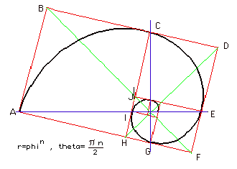
La Spirale
SPIRALE AUREA
Se all’interno di un rettangolo aureo si disegna un quadrato con lato uguale al lato minore del rettangolo, il rettangolo differenza sarà anch’esso un rettangolo aureo. Si ripeta l’operazione per almeno cinque volte al fine di avere un effetto visivo adeguato. Si punti la punta del compasso sul vertice del quadrato che giace sul lato lungo del rettangolo, e si tracci l’arco che unisce gli estremi dei due lati che formano l'angolo scelto. Si ripete l'operazione per ogni quadrato disegnato in modo da creare una linea continua.

Slide 17
La Sezione Aurea
L’uomo fa scoperte meravigliose per poi ritrovarle in natura.
La Sezione Aurea è una semplice dimostrazione che uomo e natura sono entrambi creatori di forme e figure magnifiche. Quindi per proporzionare gli oggetti ci si serve di rapporti, tra cui un rapporto antico, è la “Sezione Aurea”.
La Sezione Aurea non è un semplice rapporto di numeri ma è un rapporto che contribuisce alla bellezza di tutto ciò che ci circonda; per questo è detta “d’oro” oppure “divina”. La sua storia ha avuto inizio nella Grecia Classica.
Era nota ai Pitagorici, a Platone, a Euclide.
La Sezione Aurea e il Rapporto Aureo sono legati alla Serie di Fibonacci.

Slide 18
Definizione
“Si dice che un segmento risulta diviso in estrema e media ragione quando tutto un segmento sta alla parte maggiore di esso come la parte maggiore sta a quella minore“.
•---------------- •- 
-----------
A XB
Facendo riferimento alla precedente figura, l`enunciato significa che bisogna determinare il segmento AX che sia medio proporzionale del segmento AB, ovvero tale che
AB : AX = AX : XB
Dei due segmenti in cui il segmento AB viene diviso, AX viene detto la Sezione Aurea di AB.
Il valore numerico del segmento AX che rappresenta la sezione aurea di un segmento unitario AB, cioé AB = 1, approssimato é : 0,61803988 ed in generale AX = 0,61803988 x AB.
Non è un caso che la sezione aurea di un segmento fosse indicata con la lettera greca φ l`iniziale del nome di Fidia (Фειδiας), il famoso scultore greco, che aveva usato la sezione aurea e il rettangolo aureo nelle sue opere.

Slide 19
La Sezione Aurea in…..
…GEOMETRIA: Rapporto Aureo
…ZOOLOGIA: testa dell’uomo
…PITTURA: La Venere di Botticelli
La Gioconda di Leonardo Da Vinci
…BOTANICA: semi di girasole
…ARCHITETTURA: Partenone acropoli di Atene
Cattedrale di Friburgo

Slide 20
La Sezione Aurea Im Birch…
Peter Markli è un professore all’ETH di Zurigo e anche un progettista di edifici. Progetta sin dall’inizio della sua carriera opere di ridotta volumetria, tranne raramente, dove “esce” dai suoi schemi per realizzare edifici più grandi. Dopo La congiunta, museo-abitazione dedicato a Hans Josephsohn, la sua realizzazione più importante è la scuola zurighese Im Birch.Il progetto per la scuola Im Birch a Zurigo (2002-2004), come tutto il lavoro di Märkli è in accordo con un personale sistema proporzionale basato sulla divisione del numero 8; da questa operazione egli fa derivare alcuni dei sistemi proporzionali che hanno guidato nel passato e guidano nel presente, secondo la sua visione, la progettazione: com'è il caso della sezione aurea 1:5/8 o del triangolo rettangolo 1:7/8. "Quello che cerco è l'esatta relazione tra funzione e forma, in contrapposizione alla ricerca della pura espressione dell'edificio", ma anche il giusto equilibrio, egli aggiunge, "tra rappresentazione e contenuto".

Slide 21
L'edificio fa parte del nuovo quartiere Zentrum Zürich Nord che sorge in un'area ex-industriale. Il lotto si affaccia ad est verso un parco e ad ovest verso un insieme di edifici abitativi. L'idea del progettista, diversamente da quella riportata nel masterplan, sarà quella di non porre delle barriere lungo nessun lato dell'organismo scolastico, lasciando alla struttura un'ampia capacità di risultare permeabile per gli abitanti del quartiere; puntando, altresì, ad un diverso grado di intimità degli spazi, attraverso la differente dislocazione e definizione dei volumi. La scuola è composta da quattro piani non allineati, uno dei quali contiene una delle palestre più grandi di Zurigo. Gli ambienti, piuttosto flessibili, sono caratterizzati, nella loro configurazione spaziale, dall'articolazione dei blocchi; e sono, inoltre, pervasi da fresca atmosfera, ben illuminati e contraddistinti dall'impiego di materiali semplici di immediato impatto percettivo, durevoli e di facile manutenzione.

Slide 22
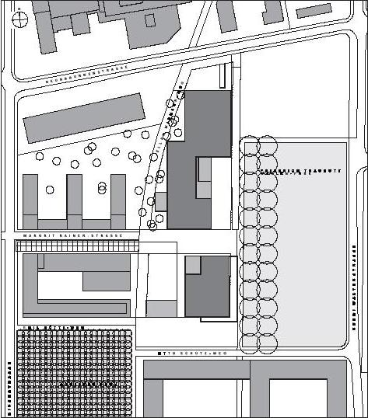
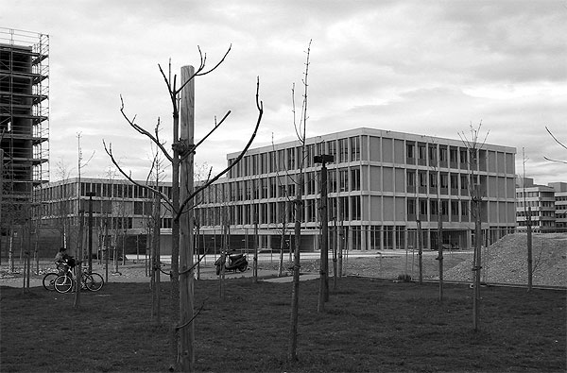
...e il numero 8 !!
Oltre alla suddivisione del numero otto, Markli ha sviluppato un sistema proporzionale basandosi sulla sezione aurea di Fibonacci, sul triangolo rettangolo e sul modulor, sistema inventato da Le Corbusier che basa le sue proporzioni sulle misure del corpo umano, e quindi, come anche lo “stile comune” di Peter, porta a costruire casette piccole.
Nella piantina vi è una distribuzione di elementi 3, 2 , 8x3=24.

Slide 23
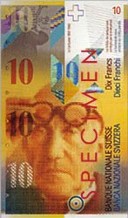
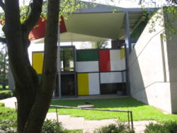
Le Corbusier
Nato in Svizzera, il 6 ottobre 1887, da una famiglia di origine francese (per parte paterna) e belga (per parte materna), a 14 anni il giovane Charles-Edouard si iscrive alla locale scuola d'arte, dove apprende tecniche inizialmente estranee a quelle che gli serviranno per l'opera architettonica, acquisendo però capacità di pittore, scultore e cesellatore.
Muore nel 1965 durante le sue canoniche vacanze in Costa azzurra per un attacco cardiaco mentre fa un bagno.
Progetti:
Architettura a misura d’uomo
Villa Fallet
Il piano di fondazione di una nuova città, Chandigarh la capitale del Punjab in India
Realizzò 75 edifici in 12 nazioni
Ritratto di Le Corbusier sulla banconota svizzera da 10 Franchi
Centre Le Corbusier, Zurigo

Slide 24
Un'architettura a misura d'uomo
Il principale e immortale contributo di Le Corbusier all'architettura moderna consiste nell'aver concepito la costruzione di abitazioni ed edifici come fatti per l'uomo e costruiti a misura d'uomo: "solo l'utente ha la parola", afferma in Le Modulor, l'opera in cui espone la sua grande teoria (sviluppata durante la II guerra mondiale), il Modulor appunto. Non è un caso che la sua architettura appaia forse troppo standardizzata e priva di una certa estetica, poiché ben lungi dal puntare sull'ornamento e sulla bellezza architettonica Le Corbusier punta alla vivibilità degli edifici. Il Modulor è una scala di grandezze, basata sulla regola aurea nota già agli antichi Greci riguardo le proporzioni del corpo umano: queste misure devono essere usate da tutti gli architetti per costruire non solo spazi, ma anche ripiani, appoggi, accessi che siano perfettamente in accordo con le misure standard del corpo umano. Albert Einstein elogiò l'intuizione di Le Corbusier affermando, a proposito dei rapporti matematici da lui teorizzati: «È una scala di proporzioni che rende il male difficile e il bene facile».

Slide 25
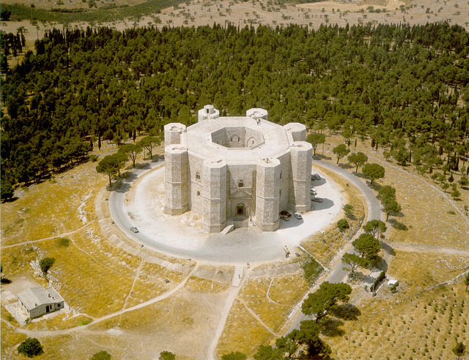
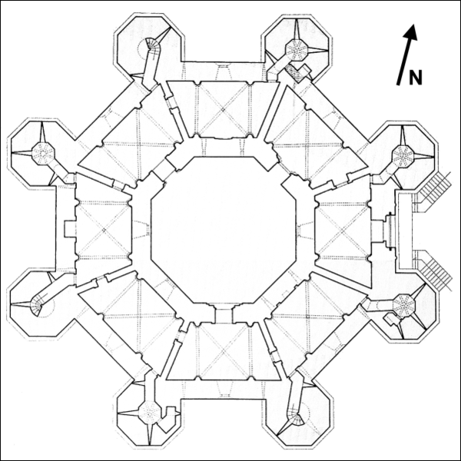
Castel del Monte
Federico II di Svevia tentò di realizzare, con Castel Del Monte, un’unità armonica. Ad esempio il rettangolo nel cortile sulla parete ovest, dove vi alloggiava un bassorilievo andato perduto, misura 2,83 m di larghezza e 1,27 m di altezza. Se consideriamo in questa circostanza le implicazioni astronomiche, basterà moltiplicare al quadrato queste due cifre per sapere che 2,83 X 2,83 è uguale a 8,00 e 1,27x1,27 è uguale a 1,613. In sostanza la cifra più prossima alla divina proporzione che è identificata con 1,618 , poi questo rettangolo è illuminato da un raggio di sole che attraversa due finestre poste di fronte all'alba dell‘8 ottobre che era l'ottavo mese nel Medio Evo. Questo, per ribadire e dare forza al numero 8 che significa l'infinito e la resurrezione attraverso il Battesimo.

Slide 26
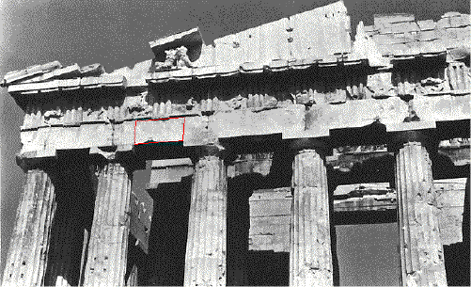
Partenone di Atene
Il Partenone è un antico tempio greco costruito sulla cima di un colle che domina città di Atene. Era un tempio dedicato alla dea Atena, protettrice della città, e fu costruito intorno al 440/430 a.C.
La proiezione ortogonale della facciata mostra come essa sia stata costruita su un rettangolo aureo, in modo che la larghezza e l'altezza stiano in rapporto.

Slide 27
Concludendo....
Possiamo affermare quindi che la Sezione Aurea in un certo senso ci circonda. Come abbiamo potuto vedere durante questo percorso, la Sezione Aurea la troviamo in un semplice seme come nel nostro stesso corpo, in un famoso monumento come il Partenone di Atene o addirittura in una scuola. Questo a dimostrazione che
“L‘uomo e la natura sono uno il braccio e l‘altro la mente“.......

Slide 28
Hanno partecipato…
Prof.ssa. Mariacristina Pizzichini
Buldo Lucia
Cianciarulo Antonio
Greco Giorgia
Padularosa Francesco
Rizzo Giovanni
Ruotolo Nadia
Siconolfi Tiziana
Trovè Marco
Vita Fabrizio
Classe II Scientifico
Liceo “P.M. Vermigli“ Zurigo

Slide 29
Note bibliografiche essenziali
Antonino De Stefano, La cultura alla Corte di Federico II Imperatore, Edizioni all'insegna del Veltro, Parma 1990.
Ernst Kantorowicz, Federico II imperatore, Garzanti, Milano, 1988.
Eberhart Horst, Federico II di Svevia L'imperatore filosofo e poeta, Rizzoli Supersaggi, Milano, 1994.
Leonardo Fibonacci Liber Abaci (selezione) http://icon.di.unipi.it/ricerca/html/lia.html
http://www.ethbib.ethz.ch/exhibit/fibonacci/index.html
http://opac.nebis.ch/F?local_base=nebis&con_lng=ENG&func=file&file_name=bor-new

